Slide 1
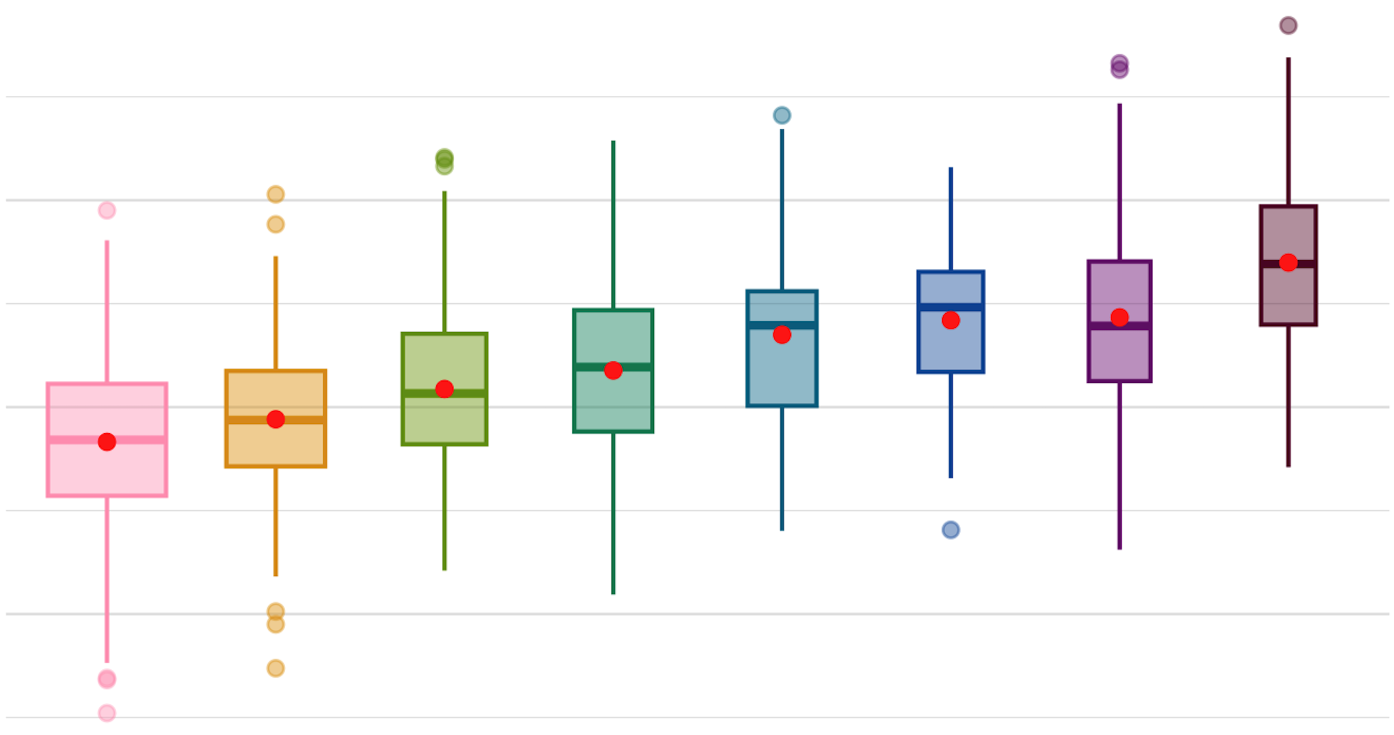

Slide 4

R+SQL 問題集
標準編
R+SQL 問題集
発展編
R+SQL 問題集
挑戦編

